Slide 1
第四章 语法分析
4-9 作业答案

Slide 2
第四章作业答案
1.消除下面文法的左递归 。
（1）G[Z]:
Z::=V₁ ……①
V₁ ::=V₂ | V₁ i V₂ ……②
V₂ ::=V₃ | V₂ + V₃ ……③
V₃ ::=) V₁ * | ( ……④
Z::= V₁
V₁ ::= V₂ V₁’
V₁’::=i V₂ V₁’ | ε
V₂ ::= V₃ V₂’
V₂’::=+ V₃ V₂’ | ε
V₃ ::=) V₁ * | (
(2) G[Z]:
Z::=AZ | b ……①
A::=Z A | a ……②
将②式代入①式可得，
Z::=ZAZ | aZ | b 消除左递归后得到：
Z::=(aZ | b)Z’
Z’::=AZZ’ | ε
A::=ZA | a （保留）

Slide 3
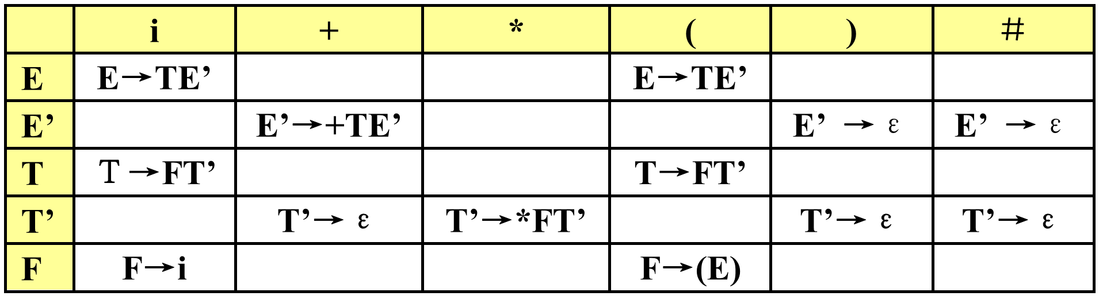
第四章作业答案
2.利用下面分析表分析符号串(i+)是否为文法所定义的句子
有文法G[E]:
E→TE’ E’→+TE’|ε T→FT’
T’→*FT’ |ε F→(E) | i
LL(1)分析表如下——

Slide 4
第四章作业答案
步骤 分析栈 余留输入串 所用产生式
#E （i+) # E→TE’
#E’T (i+) # T→FT’
#E’T’F (i+) # F→(E)
#E’T’)E( (i+) #
#E’T’)E i+) # E→TE’
# E’T’) E’T i+)# T→FT’
# E’T’) E’T’F i+)# F→i
# E’T’) E’T’i i+)#
# E’T’) E’T’ +)# T’→ ε
# E’T’) E’ +)# E’ →+T E’
# E’T’) E’T+ + )#
# E’T’) E’T )# 失败

Slide 5
第四章作业答案
求下面文法每个非终结符号的FIRST集
（1） A∷＝BCc | gDB
B∷＝ε| bCDE
C∷＝DaB | ca
D∷＝ε| dD
E∷＝gAf | c
最后结果为：
FIRST(A)={ a，b，c，d，g},
FIRST(B)={b，ε},
FIRST(C)={a，c，d},
FIRST(D)={d，ε},
FIRST(E)={ g，c },

Slide 6
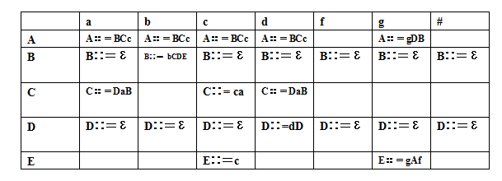
第四章作业答案
3.求下面文法每个非终结符号的FIRST集和FOLLOW集，并构造下面文法的LL(1)分析表(表结构已给出)
（1） A∷＝BCc | gDB
B∷＝ε| bCDE
C∷＝DaB | ca
D∷＝ε| dD
E∷＝gAf | c
最后结果为：
FIRST(A)={ a，b，c，d，g},
FIRST(B)={b，ε},
FIRST(C)={a，c，d},
FIRST(D)={d，ε},
FIRST(E)={ g，c },
FOLLOW(A)={ f，＃}
FOLLOW(B)={ a，c，d，g，f，#},
FOLLOW(C)={d，g，c},
FOLLOW(D)={a，b，c， f，g，＃},
FOLLOW(E)= { a，c，d，g，f，#}.

Slide 7
第四章作业答案
3.求下面文法每个非终结符号的FIRST集和FOLLOW集，并构造下面文法的LL(1)分析表(表结构已给出)
（2）
S∷＝aAd
A∷＝BC
B∷＝b |ε
C∷＝c |ε
 | a | b | c | d | #
S | S∷＝aAd
A |  | A∷＝BC | A∷＝BC | A∷＝BC
B |  | B∷＝b | B∷＝ε | B∷＝ε
C |  |  | C∷＝c | C∷＝ε
FIRST(S)={a}
FIRST(A)={b，c，ε}
FIRST(B)={b，ε}
FIRST(C)={c，ε}
FOLLOW(S)={#}
FOLLOW(A)={d}
FOLLOW(B)={d，c}
FOLLOW(C)={d}

Slide 8
第四章作业答案
4.框图法描述识别下面文法句子的递归子程序
文法G[A]:
A::=[B
B::=X] | BA
X::=Xa | Xb | a | b
解：消除该文法的左递归和回溯，得到文法如下：
A::=[B
B::=X]B’
B’::=AB’ |ε
X::=aX’ | bX’
X’::= aX’ | bX’ |ε
此文法共有五个非终结符，并且在规则中都是递归出现，故应该编写四个相应的递归子程序：Ｐ（A）、Ｐ（B）、Ｐ（Ｂ’）、Ｐ（X）、Ｐ（X’） 。在第一次执行前，ch中已存有输入串中首字符。

Slide 9
第四章作业答案
构造递归子程序Ｐ(A)
1
A::=[B

SCIN
2
ch=[ ?
=
≠
3
4
READ
ERROR
P(B)
5
SCOUT

Slide 10
第四章作业答案
构造递归子程序Ｐ(B)
SCIN
B::=X]B’
1
P(X)
2
ch=] ?
=
≠
READ
ERROR
P(B’)
SCOUT

Slide 11
第四章作业答案
构造递归子程序Ｐ(X)
X::=aX’ | bX’

SCIN
ch=a?
=
≠
READ
ch=b?
≠
=
P(X’)
ERROR
READ
P(X’)
SCOUT

Slide 12
第四章作业答案
构造递归子程序Ｐ(B’)
B’::=AB’ |ε

求解FIRST(AB’)
SCIN
A::=[B
B::=X]B’
B’::=AB’ |ε
X::=aX’ | bX’
X’::= aX’ | bX’ |ε
ch=[ ?
≠
=
2
SCOUT
P(A)
P(B’)
当输入符号遇选择项为ε时，就自动认为获得了匹配。
SCOUT

Slide 13
第四章作业答案
构造递归子程序Ｐ(X’)
X’::= aX’ | bX’ |ε 
SCIN
ch=a?
≠
=
READ
ch=b?
≠
=
READ
P(X’)
SCOUT
P(X’)
SCOUT

Slide 14
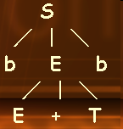
第四章作业答案
5.证明下述文法不是简单优先文法：
（1） S∷＝bEb E∷＝E+T | T
b E 之间存在等于和大于关系
(2） S∷＝bEb
E∷＝F | F+T | T | i
T∷＝i | (E)
因该文法中含
E∷=i
T∷=i
两个产生式右部相同，故该文法不是简单优先文法

Slide 15
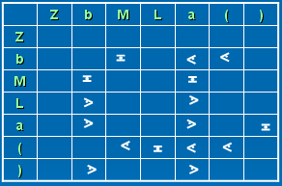
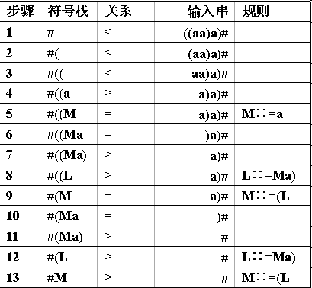
第四章作业答案
6.已知文法Z::= bMb M::= (Ｌ｜a L::= Ｍa)
利用简单优先分析法分析符号串((aa)a)#
所以，
符号串#((aa)a)#
不是文法G[E]的句子

Slide 16
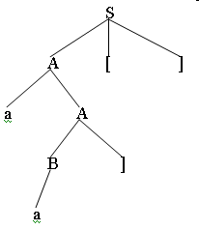
第四章作业答案
7.证明下面文法不是算符优先文法:
S∷＝A[ ] | [ A∷＝aA | B] B∷＝aS
证明：
S→A[ ] A→aA
A→ B]
∴a ·< ]
∵A→B]
B→a
∴ a >· ]
a >· ] 和a ·< ]矛盾，所以该文法非算符优先文法

Slide 17
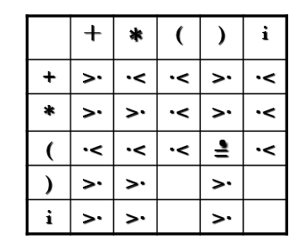
第四章作业答案
8、已知文法
E::=E+T | T
T::=T*F | F
F::=(E) | i
利用算符优先分析法分析（i+）是不是文法G[E]的句子。
符号栈 | 关系 | 输入串 | 最左素短语
＃ | ·< | (i+)#
＃( | ·< | i+)#
＃(i | >· | +)# | i
＃(∨ | ·< | +)#
＃(∨+ | >· | )# | V+
＃(∨ |  | )#
＃(∨) | >· | # | (V)
#V |  | #
（i+）不是文法G[E]的句子，但却分析成功了。
原因是只比较终结符号对之间的优先关系，
V+V
V+
+
被看成相同的可归约串。

Slide 18
S′∷=E
① E∷=aA
② E∷=bB
③ A∷=cA
④ A∷=d
⑤ B∷=cB
⑥ B∷=d
A
I₈:
A→ cA •
2、利用分析表分析bcd是否是文法所定义的句子
I₄:
A→ c • A
A→ • cA
A→ • d
c
状态 | ACTION |  |  |  |  | GOTO
 | a | b | c | d | # | E | A | B
0 | S₂ | S₃ |  |  |  | 1
1 |  |  |  |  | acc
2 |  |  | S₄ | S₁₀ |  |  | 6
3 |  |  | S₅ | S₁₁ |  |  |  | 7
4 |  |  | S₄ | S₁₀ |  |  | 8
5 |  |  | S₅ | S₁₁ |  |  |  | 9
6 | r₁ | r₁ | r₁ | r₁ | r₁
7 | r₂ | r₂ | r₂ | r₂ | r₂
8 | r₃ | r₃ | r₃ | r₃ | r₃
9 | r₅ | r₅ | r₅ | r₅ | r₅
10 | r₄ | r₄ | r₄ | r₄ | r₄
11 | r₆ | r₆ | r₆ | r₆ | r₆
d
c
I₁₀:
A→ d •
d
I₂:
E→ a • A
A→ • cA
A→ • d
a
A
I₆:
E→ aA •
I₀:
S’→ • E
E → • aA
E → • bB
E
I₁:
S’→ E •
B
I₇:
E→ bB •
I₃:
E→ b • B
B→ • cB
B→ • d
b
d
I₁₁:
B→ d •
c
d
I₅:
B→ c • B
B→ • cB
B→ • d
c
B
I₉:
B→ cB •

Slide 19
状态 | ACTION |  |  |  |  | GOTO
 | a | b | c | d | # | E | A | B
0 | S₂ | S₃ |  |  |  | 1
1 |  |  |  |  | acc
2 |  |  | S₄ | S₁₀ |  |  | 6
3 |  |  | S₅ | S₁₁ |  |  |  | 7
4 |  |  | S₄ | S₁₀ |  |  | 8
5 |  |  | S₅ | S₁₁ |  |  |  | 9
6 | r₁ | r₁ | r₁ | r₁ | r₁
7 | r₂ | r₂ | r₂ | r₂ | r₂
8 | r₃ | r₃ | r₃ | r₃ | r₃
9 | r₅ | r₅ | r₅ | r₅ | r₅
10 | r₄ | r₄ | r₄ | r₄ | r₄
11 | r₆ | r₆ | r₆ | r₆ | r₆
步骤 | 状态栈 | 符号栈 | 输入串 | 动作 | 下一状态
1 | 0 | # | bcd# | S3 | 3
2 | 03 | #b | cd# | S5 | 5
3 | 035 | #bc | d# | S11 | 11
4 | 03511 | #bcd | # | r6 | GOTO(5,B)=9
5 | 0359 | #bcB | # | r5 | GOTO(3,B)=7
6 | 037 | #bB | # | r2 | GOTO(0,E)=1
7 | 01 | #E | # | acc

Slide 20
S′∷=E
① E∷=aA
② E∷=bB
③ A∷=cA
④ A∷=d
⑤ B∷=cB
⑥ B∷=d
A
I₈:
A→ cA •
I₄:
A→ c • A
A→ • cA
A→ • d
c
步骤 | 状态栈 | 符号栈 | 输入串 | 动作 | 下一状态
1 | 0 | # | bcd# | S3 | 3
2 | 03 | #b | cd# | S5 | 5
3 | 035 | #bc | d# | S11 | 11
4 | 03511 | #bcd | # | r6 | GOTO(5,B)=9
5 | 0359 | #bcB | # | r5 | GOTO(3,B)=7
6 | 037 | #bB | # | r2 | GOTO(0,E)=1
7 | 01 | #E | # | acc
d
c
I₁₀:
A→ d •
d
I₂:
E→ a • A
A→ • cA
A→ • d
a
A
I₆:
E→ aA •
I₀:
S’→ • E
E → • aA
E → • bB
E
I₁:
S’→ E •
B
I₇:
E→ bB •
I₃:
E→ b • B
B→ • cB
B→ • d
b
d
I₁₁:
B→ d •
c
d
I₅:
B→ c • B
B→ • cB
B→ • d
c
B
I₉:
B→ cB •

Slide 21
作业：
E
E
E
E
E
E
b
B
b
B
b
B
b
B
b
B
b
B
c
B
c
B
c
c
B
c
B
c
B
B
d
d
d
d
d
d
分析bcd是否是文法所定义的句子
步骤 | 状态栈 | 符号栈 | 输入串 | 动作 | 下一状态
1 | 0 | # | bcd# | S3 | 3
2 | 03 | #b | cd# | S5 | 5
3 | 035 | #bc | d# | S11 | 11
4 | 03511 | #bcd | # | r6 | GOTO(5,B)=9
5 | 0359 | #bcB | # | r5 | GOTO(3,B)=7
6 | 037 | #bB | # | r2 | GOTO(0,E)=1
7 | 01 | #E | # | acc
E
E
E
b
B
b
B
c
B

Slide 22
第四章作业答案
9.设有文法G[Z]:
Z∷＝A | B
A∷＝aAb | c
B∷＝aBb | d
(1)试构造能识别此文法的全部活前缀DFA；
(2)试构造LR(0)分析表；
规则顺序：
r1：Z→A
r2：Z→B
r3: A→aAb
r4: A→C
r5: B→aBb
r6: B→d
在上述文法中引入新的开始符号Z’，并将Z’::=Z作为第0个规则

Slide 23
第四章作业答案
Z
I1:
Z’ ::= Z·
I0:
Z’ ::= · Z
Z ::= · A
Z ::= · B
A ::= · aAb
A ::= ·c
B ::= · aBb
B ::= · d
A
I2:
Z::= A·
a
B
I3:
Z ::= B·
I7:
A::= aA·b
b
I9:
A::= aAb·
A
a
I4:
A ::= a·Ab A ::= ·aAb A::=·c
B ::= a·Bb B ::= ·aBb B::= ·d
c
I5:
A::= c·
c
B
I8:
B ::=aB·b
I10:
B::= aBb·
b
d
I6:
B::= d·
d

Slide 24
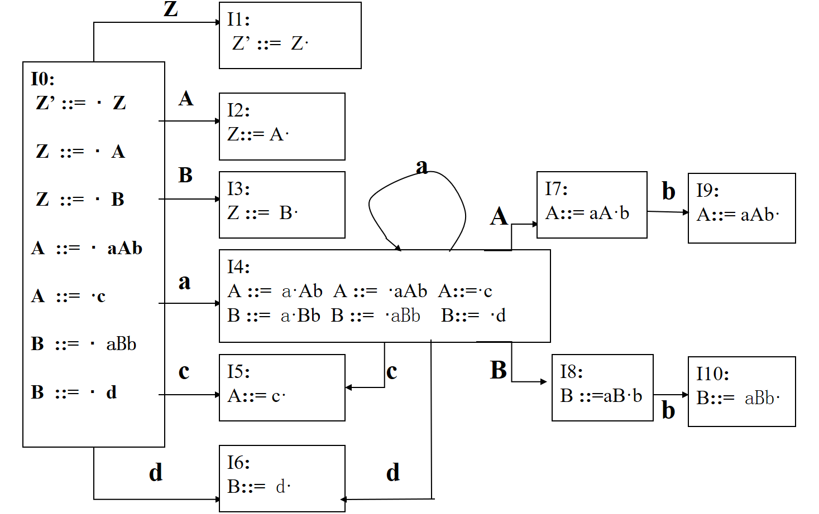
第四章作业答案
状态 | ACTION |  |  |  |  | GOTO
 | a b c d # |  |  |  |  | Z A B
0 | S4 |  | S5 | S6 |  | 1 2 3 7 8
1 |  |  |  |  | acc
2 | r1 | r1 | r1 | r1 | r1
3 | r2 | r2 | r2 | r2 | r2
4 | S4 |  | S5 | S6
5 | r4 | r4 | r4 | r4 | r4
6 | r6 | r6 | r6 | r6 | r6
7 |  | S9
8 |  | S10
9 | r3 | r3 | r3 | r3 | r3
10 | r5 | r5 | r5 | r5 | r5
规则顺序：
r1：Z→A r2：Z→B
r3: A→aAb r4: A→C
r5: B→aBb r6: B→d

Slide 25
第四章作业答案
10.给定文法： E∷＝EE+ | EE* | a
（1）构造它的LR(0)识别活前缀的DFA；
（2） 它是SLR(1)文法吗？若是，构造它的SLR(1)分析表；
在上述文法中引入新的开始符号E’,并将E’作为第0个规则
r1:E∷=EE+
r2: E∷=EE*
r3: E∷=a

Slide 26
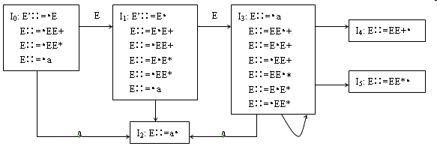
第四章作业答案
状态 | ACTION |  |  |  | GOTO
 | + | * | a | # | E
0 |  |  | S2 |  | 1
1 |  |  | S2 | acc | 3
2 | r3 | r3 | r3 | r3
3 | S4 | S5 | S2 |  | 3
4 | r1 | r1 | r1 | r1
5 | r2 | r2 | r2 | r2
在I1中存在“移进E->•a”和“归约：E’->E•”冲突，因此该文法不是LR(0)文法，但有FOLLOW(E’)={#}∩{a}=Ф，而该动作冲突可用SLR(1)方法解决，该文法是SLR(1)文法，其分析表如下：

Slide 27
第四章作业答案
11.对如下文法G： S∷＝S(S) S∷＝ε
构造LR(1)项目规范集以及LR(1)分析表，并用分析器给出(())的分析过程。
引入开始符号S’。则拓广文法：S’->S，S->S(S)，S->ε。其中r1: S->S(S) r2: S->ε

Slide 28
第四章作业答案
11.对如下文法G： S∷＝S(S) S∷＝ε
构造LR(1)项目规范集以及LR(1)分析表，并用分析器给出(())的分析过程。
引入开始符号S’。则拓广文法：S’->S，S->S(S)，S->ε。其中r1: S->S(S) r2: S->ε
状态 | ACTION |  |  | GOTO
 | （ | ） | # | S
0 | r2 |  | r2 | 1
1 | S2 |  | acc
2 | r2 | r2 |  | 3
3 | S5 | S4
4 | r1 |  | r1
5 | r2 | r2 |  | 6
6 | S5 | S7
7 | r1 | r1

Slide 29
第四章作业答案
11.对如下文法G： S∷＝S(S) S∷＝ε
构造LR(1)项目规范集以及LR(1)分析表，并用分析器给出(())的分析过程。
引入开始符号S’。则拓广文法：S’->S，S->S(S)，S->ε。其中r1: S->S(S) r2: S->ε
步骤 | 状态栈 | 符号栈 | 输入串 | 分析动作 | 下一状态
0 | 0 | # | (())# | r2 | GOTO[0,S]=1
1 | 01 | #S | (())# | S2 | 2
2 | 012 | #S( | ())# | r2 | GOTO[2,S]=3
3 | 0123 | #S(S | ())# | S5 | 5
4 | 01235 | #S(S( | ))# | r2 | GOTO[5,S]=6
5 | 012356 | #S(S(S | ))# | S7 | 7
6 | 0123567 | #S(S(S) | )# | r1 | GOTO[2,S]=3
7 | 0123 | #S(S | )# | S4 | 4
8 | 01234 | #S(S) | # | r1 | GOTO[0,S]=1
9 | 01 | #S | # | acc | 成功
状态 | ACTION |  |  | GOTO
 | （ | ） | # | S
0 | r2 |  | r2 | 1
1 | S2 |  | acc
2 | r2 | r2 |  | 3
3 | S5 | S4
4 | r1 |  | r1
5 | r2 | r2 |  | 6
6 | S5 | S7
7 | r1 | r1

Slide 30
给定文法： E∷＝EE+ | EE* | a
在上述文法中引入新的开始符号E’,并将E’作为第0个规则
r2:E∷=EE+
r3: E∷=EE*
r4: E∷=a
构造LR(1)项目规范集以及LR(1)分析表

Slide 31
给定文法： E∷＝EE+ | EE* | a
在上述文法中引入新的开始符号E’,并将E’作为第0个规则
r2:E∷=EE+
r3: E∷=EE*
r4: E∷=a
I₁：S’→ E . , #
E→ E .E+, #/a
E→ E .E*, #/a
E→ .EE+, +/a/*
E→ .EE*, */a/+
E→ .a, +/*/a
a
I₄: E→a . , a/+/*
a
E
a
I₅：
E→ EE .+, a/+/*
E→ EE .*, a/+/*
E→ E .E+, a/+/*
E→ E .E*, a/+/*
E→ .EE+, a/+/*
E→ .EE*, a/+/*
E→ .a , +/*/a
E
I₃：
E→ EE .+, #/a
E→ EE .*, #/a
E→ E .E+, +/a/*
E→ E .E*, +/a/*
E→ .EE+, +/a/*
E→ .EE*, +/a/*
E→ .a , +/*/a
E
E
+
I₈: E→EE+ . , a/+/*
I₀：S’→ .E, #
E→ .EE+, #/a
E→ .EE*, #/a
E→ .a, #/a
*
I₉: E→EE* . , a/+/*
+
I₆: E→EE+ . , #/a
a
*
I₂: E→a . , #/a
I₇: E→EE* . , #/a

Slide 32
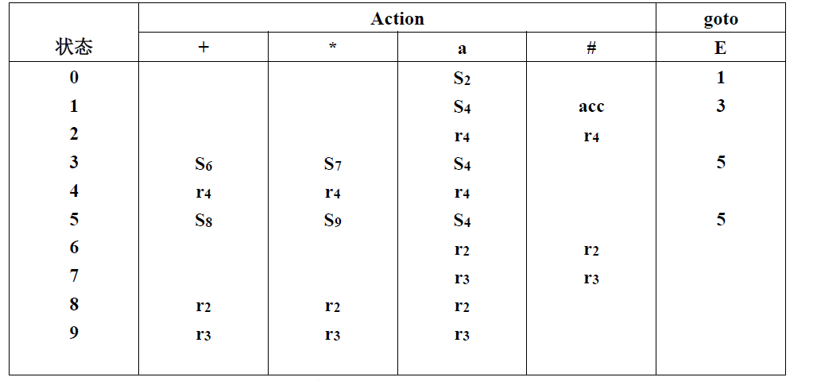
给定文法： E∷＝EE+ | EE* | a
在上述文法中引入新的开始符号E’,并将E’作为第0个规则
r2:E∷=EE+
r3: E∷=EE*
r4: E∷=a
I₁：S’→ E . , #
E→ E .E+, #/a
E→ E .E*, #/a
E→ .EE+, +/a/*
E→ .EE*, */a/+
E→ .a, +/*/a
a
I₄: E→a . , a/+/*
a
E
a
I₅：
E→ EE .+, a/+/*
E→ EE .*, a/+/*
E→ E .E+, a/+/*
E→ E .E*, a/+/*
E→ .EE+, a/+/*
E→ .EE*, a/+/*
E→ .a , +/*/a
E
I₃：
E→ EE .+, #/a
E→ EE .*, #/a
E→ E .E+, +/a/*
E→ E .E*, +/a/*
E→ .EE+, +/a/*
E→ .EE*, +/a/*
E→ .a , +/*/a
E
E
+
I₈: E→EE+ . , a/+/*
I₀：S’→ .E, #
E→ .EE+, #/a
E→ .EE*, #/a
E→ .a, #/a
*
I₉: E→EE* . , a/+/*
+
I₆: E→EE+ . , #/a
a
*
I₂: E→a . , #/a
I₇: E→EE* . , #/a

Slide 33
第四章作业答案
12.给出如下文法：
G1[S]: S∷＝aSbS | aS | c
G2[S]: S∷＝aAa | aBb A∷＝x B∷＝x
G3[S]: S∷＝aAa | aBb| bAb A∷＝x B∷＝x
G4[S]: S∷＝aAa | aBb| bAb| bBa A∷＝x B∷＝x
1)证明二义性文法G1[S]不是LR(0)文法；
证明：构造其LR(0)项目集：
I0: S’->•S S->•aSbS S->•aS S->•c
I1: S->a•SbS S->a•S S->•c S->•aSbS S->•aS
I2: S->aS•bS S->aS•
因为I2中出现了“移进-归约”冲突，因此不是LR(0)文法；

Slide 34
第四章作业答案
12.给出如下文法：
G1[S]: S∷＝aSbS | aS | c
G2[S]: S∷＝aAa | aBb A∷＝x B∷＝x
G3[S]: S∷＝aAa | aBb| bAb A∷＝x B∷＝x
G4[S]: S∷＝aAa | aBb| bAb| bBa A∷＝x B∷＝x
2)证明G2[S]是SLR(1)文法但不是LR(0)文法；
构造其LR(0)项目集：
I0: S’->•S S->•aAa S->•aBb
I1: S’->S•
I2: S->a•Aa S->a•Bb A->•x B->•x
I3: S->aA•a
I4: S->aB•b
I5: A->x• B->x•
I6: S->aAa•
I7: S->aBb•
由于I5中出现了“归约-归约”冲突，因此G2[S]不是LR(0)文法；
∵FOLLOW(A)={a}∩FOLLOW(B)={b}=Φ
∴ACTION[i, a]=“用产生式A->x进行归约”；
ACTION[i, b]=“用产生式B->x进行归约”；

Slide 35
第四章作业答案
12.给出如下文法：
G1[S]: S∷＝aSbS | aS | c
G2[S]: S∷＝aAa | aBb A∷＝x B∷＝x
G3[S]: S∷＝aAa | aBb| bAb A∷＝x B∷＝x
G4[S]: S∷＝aAa | aBb| bAb| bBa A∷＝x B∷＝x
3)证明G3[S]是LR(1)文法但不是SLR(1)文法；
I0: S’->•S, # S->•aAa, # S->•aBb, # S->•bAb, #
I1: S’->S•, #
I2: S->a•Aa, # A->•x, a S->a•Bb, # B->•x, b
I3: S->b•Ab, # A->•x, b
I4: A->x•, a B->x•, b
（其余从略）
此时由I4可知存在“归约-归约”冲突，且FOLLOW(A)={a,b}∩FOLLOW(B)={b}≠Ф
故该文法不是SLR(1)文法，但有ACTION[i, a]=“用产生式A->x进行归约”，ACTION[i, b]=“用产生式B->x进行归约”，所以是LR(1)文法。

Slide 36
第四章作业答案
12.给出如下文法：
G4[S]: S∷＝aAa | aBb| bAb| bBa A∷＝x B∷＝x
4)证明G4[S]是LR(1)文法但不是LALR文法。
I0: S’->•S, # S->•aAa, # S->•aBb, # S->•bAb, # S->•bBa, #
I1: S’->S•, #
I2: S->a•Aa, # S->a•Bb, # A->•x, a B->•x, b
I3: S-> b•Ab, # S->b•Ba, # A->•x, b B->•x, a
I4: S->aA•a, #
I5: S->aB•b, #
I6: A->x•, a B->x•, b
I7: S->bA•b, #
I8: S->bB•a, #
I9: A->x•, b B->x•, a
I10: S->aAa•, #
I11: S->aBb•, #
I12: S->bAb•, #
I13: S->bBa•, #
对于I6与I9并不存在“归约-归约”冲突，于LR(1)文法相符；
然合并同心集I6和I9，得：A->x, a/b B->x, a/b
出现了“归约-归约”冲突，故该文法并非LALR文法。

